Slide 1
Crédito y microcrédito
MICROFINANZAS ll
UNIDAD2 Clase1

Slide 2



Diferencia entre crédito y microcréditos

Slide 3


¿Qué significa cada uno?
Crédito:
Un crédito es una operación financiera en la que una persona o entidad (el acreedor) realiza un préstamo por una cantidad máxima de dinero a otra persona (el deudor) para que disponga de ella a medida que lo vaya necesitando.
Microcrédito:
El banco pone a disposición de un cliente una cantidad fija de dinero, la cual deberá ser devuelta en un lapso de tiempo determinado, junto a unos intereses también pautadas previamente.
Se trata de una operación que se realiza a medio o largo plazo y que se va amortizando en cuotas regulares que pueden ser de tipo mensual, trimestral, semestral o anual.

Slide 4


Diferencia
La principal diferencia entre ambos conceptos está en:
Que el crédito es una cantidad que la persona o empresa que tiene el derecho de utilizarlo, lo puede ejercer o pedir en el momento en que así lo requiera; mientras que el microcrédito ya es una cantidad cierta y fija que una persona o empresa debe pagar a alguien más bajo ciertas condiciones previamente pactadas.

Slide 5


Tipos de créditos

Slide 6

Características de Crédito
Crédito:
La forma en la que el cliente paga dicho crédito es de forma regular cuando el banco le hace llegar la liquidación por el dinero utilizado, a lo que se le suman los gastos e intereses impuestos por la entidad.
El acreedor (quien concede el crédito):
Tiene el derecho de exigir y cobrar el dinero en el tiempo pautado y, en caso de que la persona no cumpla con el pago, el acreedor podrá tomar represalias legales contra él (como demandarlo y llevarlo a juicio).
Una de las formas más habituales de acceder a un crédito es a través de la tarjeta de crédito.

Slide 7
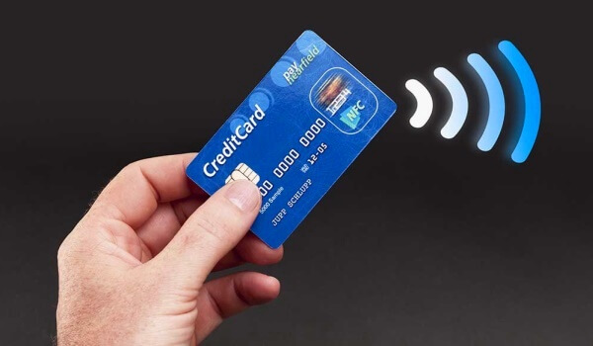
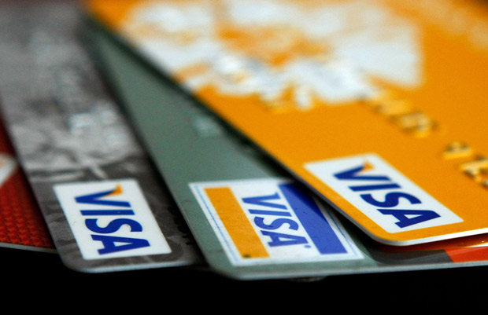
Características de Crédito
Una tarjeta de crédito pone a tu disposición una línea de crédito por la cantidad que hayas sido autorizado para usar.
Al hacer tus compras, el saldo disponible de tu línea de crédito disminuye.
EJEMPLO:
Si tu línea de crédito es de $500 y la usas para comprar una camisa de $50 con la tarjeta, el saldo disponible se reduce a $450. Cuando pagues tu saldo pendiente, tu línea de crédito volverá a ser de $500.
Principales características :
Cantidad máxima de dinero.
Es personal.
Es intangible.
Basado en la confianza
Requisitos generales:
Mexicano(a) o extranjero con tarjeta de residencia permanente.
21 a 79 años de edad.
Ser cliente de un banco
Un ingreso mensual mínimo.
Llenar solicitud.

Slide 8
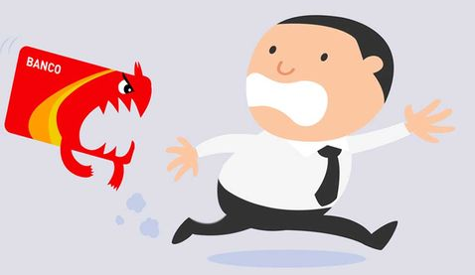
Características de Crédito
Las ventajas de usar una tarjeta de crédito son:
Poder planear tus gastos y diferir pagos.
Evitar cargar contigo dinero en efectivo.
Mantener un registro organizado de tus compras.
Consolidar tus transacciones en un pago mensual.
Es más rápido y conveniente que expedir cheques.
Tener acceso a una cantidad de dinero que puedes usar en caso de emergencia.
Las desventajas de usar una tarjeta de crédito son:
Pueden implicar cargos adicionales por financiamiento o por su uso. Si no pagas el saldo total cada mes, el costo de los artículos que compras tiene un costo adicional debido a los cargos de intereses.
Si no tienes disciplina y la usas impulsivamente, solo pagas los mínimos o no tienes claras las fechas de pago.

Slide 9

Tipos de crédito
FFF: Friends, Family and fools.
Fondos Gubernamentales
Capital semilla
Inversionistas ángeles
Capital de riesgo
Private equity
Financiamientos bancarios

Slide 10

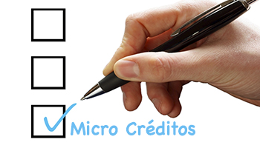
Tipos de microcréditos

Slide 11
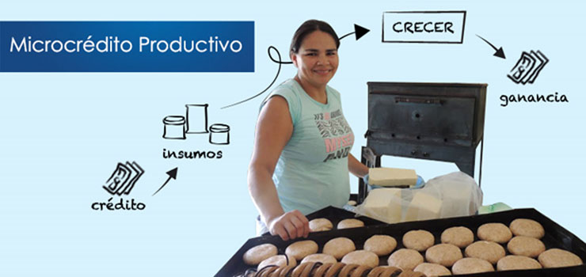
Características de Microcréditos
Los microcréditos son:
Préstamos de pequeña cuantía que en principio tenían un fin social, al estar destinados a personas sin recursos y sin posibilidad de acceder al mercado financiero tradicional.
Sin embargo, en estos tiempos que corren también suponen para sus receptores una oportunidad de crear un pequeño negocio desde cero, ya que sus cuantías, son una cantidad suficiente para iniciar una pequeña actividad empresarial.

Slide 12

Características de Microcréditos
La principal característica de los microcréditos es que para su aprobación, el receptor no tiene que presentar avales ni garantías personales.
Además, gozan de numerosas condiciones preferentes, como la ausencia de comisiones, unos tipos de interés ligeramente por debajo de los del mercado y una mayor facilidad para conceder plazos de carencia.

Slide 13
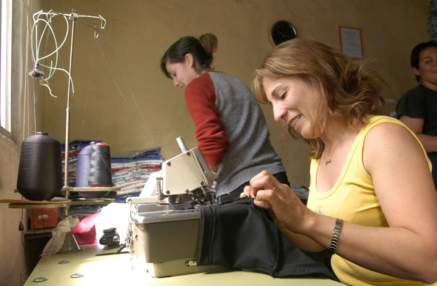

Características de Microcréditos
Los microcréditos financieros van dirigidos a emprendedores y autónomos con rentas muy bajas, así como a microempresas con pocos trabajadores y un volumen de facturación reducido.
Con ellos, se puede financiar el inicio, la consolidación o la ampliación del negocio, así como atender las necesidades de circulante.

Slide 14

Instituciones
¿Qué instituciones o entidades financieras ofrecen microcréditos?
Bancos especializados en micro finanzas.
Cajas solidarias.
Cooperativas.
Cajas Populares.
Sofoles.
Sofomes.
Antes de contratar un microcrédito, no olvides:
Conocer tu capacidad de pago.
Informarte sobre los términos y condiciones del microcrédito: individual o grupal.
Aclarar todas tus dudas con el personal promotor.
Informarte sobre los costos y beneficios adicionales, como los microseguros.
Pedir el teléfono de la microfinanciera para realizar consultas o aclaraciones.
No firmar en caso de que no estés conforme con tu contrato.

